Slide 1

Dia, Fecha: | dia, dd/mm/yyyy
Hora de inicio: | 12:00 - 12:00
0092 PROGRAMACION DE COMPUTADORAS 2 [Q]
Joab Israel Ajsivinac Ajsivinac

Slide 2



Clase
Diagnostico
Programación de Computadoras 2
Escuela de Ingeniería de Ciencias y Sistemas
Facultad de Ingeniería
Universidad San Carlos de Guatemala

Slide 3
Agenda
01
Presentación des Aux
04
Evaluación de Conocimientos
02
Conociendo a los estudiantes
05
Despedida
03
Presentación del programa del laboratorio

Slide 4


Acerca de mi
Hola, soy Joab Ajsivinac, estudiante de la carrera de ingeniería en Ciencias y Sistemas. Me especializo en áreas como desarrollo backend, arquitectura de software, administración de bases de datos (Oracle, PostgreSQL,Mysql), y sistemas operativos a bajo nivel, incluyendo programación de syscalls en el kernel de Linux.
Trabajo constantemente en proyectos académicos que integran herramientas actuales como Docker, Flask, React, y patrones de diseño como Singleton o MVC. También pongo énfasis en el diseño visual y la documentación técnica clara.
🔧 Lo que valoro:
Aprender haciendo, no solo memorizando.
Integrar teoría con práctica real.
El desarrollo del pensamiento crítico y estructurado.
El trabajo en equipo bien organizado.

Slide 5
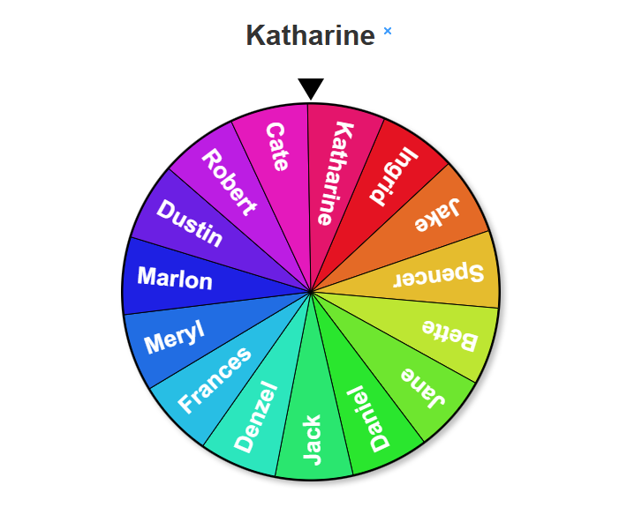

Quienes conformamos la clase?
Link Ruleta

Slide 6


Evaluación de conocimientos
Click aca

Slide 7
Programa

Slide 8

Evaluando lo nuevo
Link de la prueba

Slide 9

¡Gracias por su atención!
Dudas?
Recuerda que tenemos nuestro foro semanal donde puedes consultar cualquier duda que te surja en la semana.

